Slide 1
Restar números enteros de números mixtos y números mixtos de números enteros
12
Lección 12
Preguntas clave
¿Cómo deciden qué método usar cuando restan números mixtos y números enteros?
¿Cómo aplican lo que saben sobre la resta con números enteros a la resta con números mixtos?
Notes:
Agenda
Fluidez 10 min
Presentar 5 min
Aprender 35 min
Restar números mixtos
Descomponer el minuendo para restar de 1
Grupo de problemas
Concluir 10 min

Slide 2
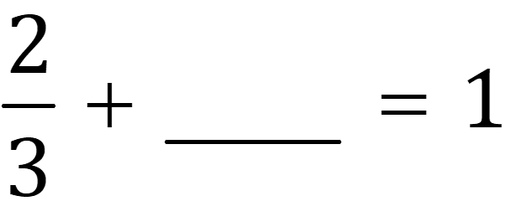
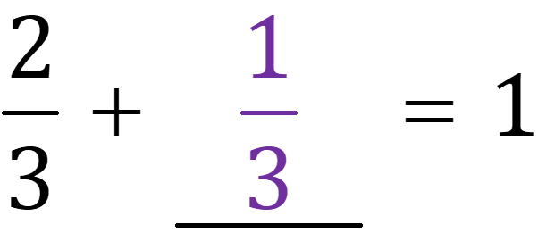
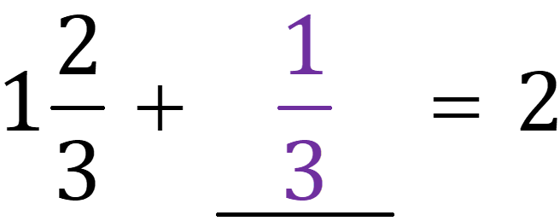
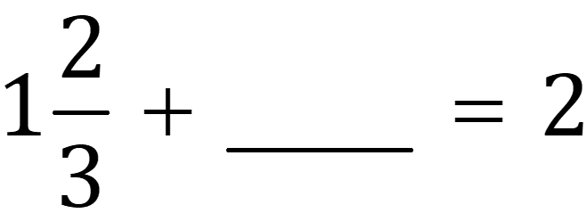
Fluidez
Intercambio con la pizarra blanca: Formar el siguiente número entero (1 de 4)
La animación comienza aquí; presione la barra de espacio para ver la respuesta.
La animación termina aquí.
Notes:
[Cada vez que se pida una respuesta escrita, dé tiempo para trabajar. Cuando la mayoría de la clase haya terminado, dé la señal para que muestren sus pizarras blancas. Ofrezca una retroalimentación específica en el momento. Si hay estudiantes que necesitan corregir su trabajo, valide brevemente sus correcciones después].
[Muestre $\frac{2}{3}+\underline{ }$ + = 1].
Escriban la ecuación y complétenla.
[Muestre la ecuación completa y, luego, muestre]
[$1\frac{2}{3}+\underline{ }$ + = 2].
Escriban la ecuación y complétenla.
[Muestre la ecuación completada].

Slide 3
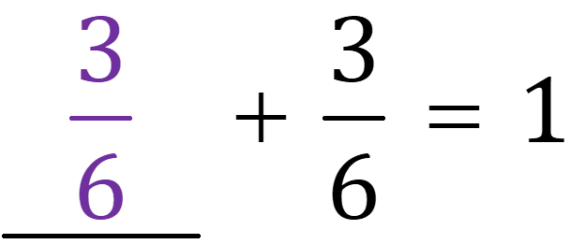
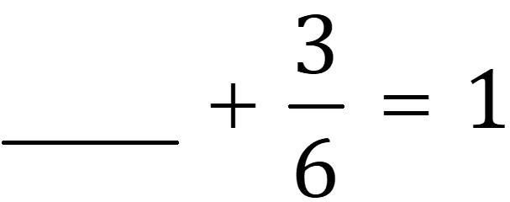
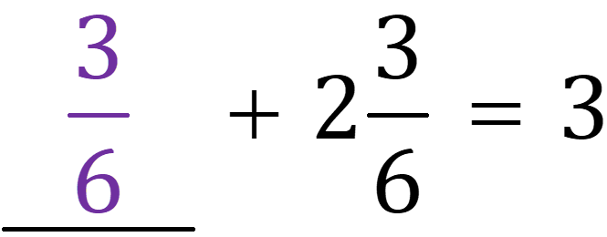
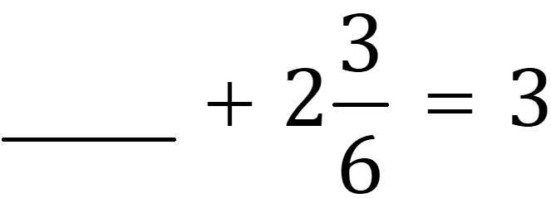
Fluidez
Intercambio con la pizarra blanca: Formar el siguiente número entero (2 de 4)
La animación comienza aquí; presione la barra de espacio para ver la respuesta.
La animación termina aquí.
Notes:
[Muestre $\underline{ }+\frac{3}{6}$ = 1].
Escriban la ecuación y complétenla.
[Muestre la ecuación completa y, luego, muestre]
[$\underline{ }+2\frac{3}{6}$ = 3].
Escriban la ecuación y complétenla.
[Muestre la ecuación completada].

Slide 4
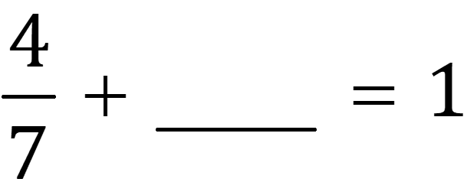
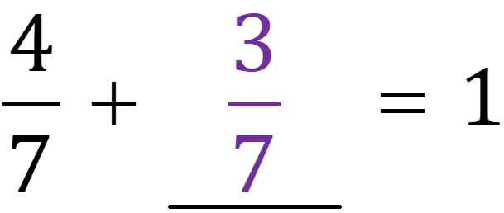
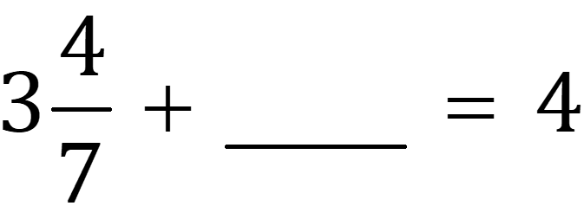
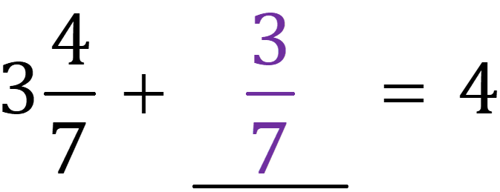
Fluidez
Intercambio con la pizarra blanca: Formar el siguiente número entero (3 de 4)
La animación comienza aquí; presione la barra de espacio para ver la respuesta.
La animación termina aquí.
Notes:
[Muestre $\frac{4}{7}+\underline{ }$ + = 1].
Escriban la ecuación y complétenla.
[Muestre la ecuación completa y, luego, muestre]
[$3\frac{4}{7}+\underline{ }$ + = 4].
Escriban la ecuación y complétenla.
[Muestre la ecuación completada].

Slide 5
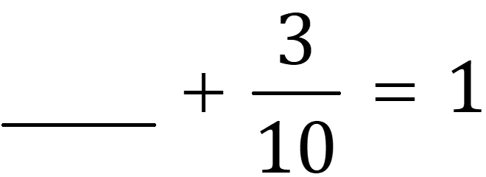
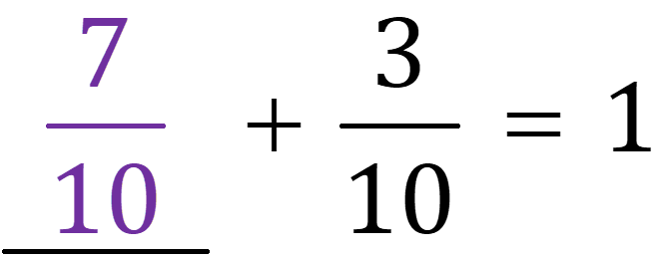
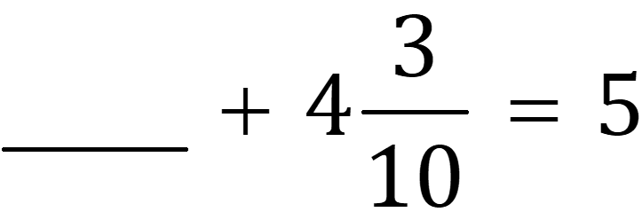
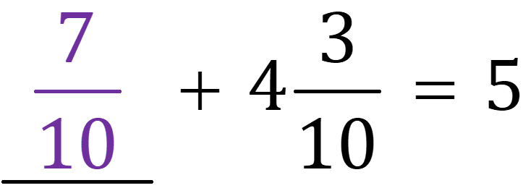
Fluidez
Intercambio con la pizarra blanca: Formar el siguiente número entero (4 de 4)
La animación comienza aquí; presione la barra de espacio para ver la respuesta.
La animación termina aquí.
Notes:
[Muestre $\underline{ }+\frac{3}{10}$ = 1].
Escriban la ecuación y complétenla.
[Muestre la ecuación completa y, luego, muestre]
[$\underline{ }+4\frac{3}{10}$ = 5].
Escriban la ecuación y complétenla.
[Muestre la ecuación completada].

Slide 6
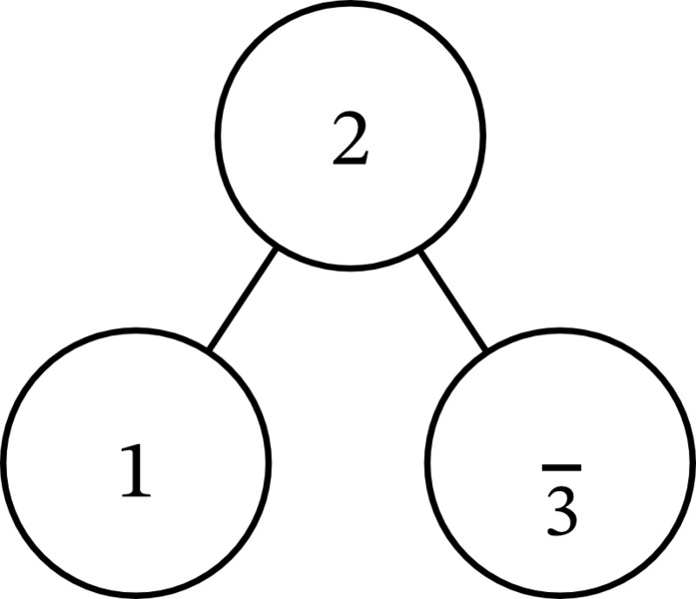
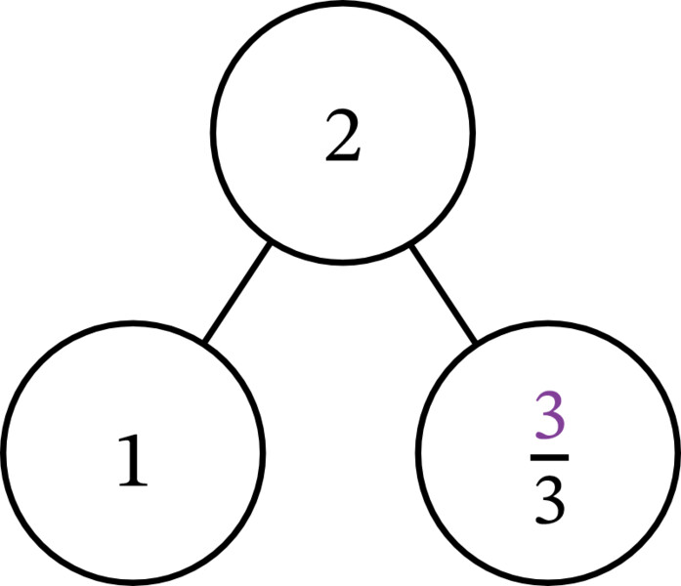
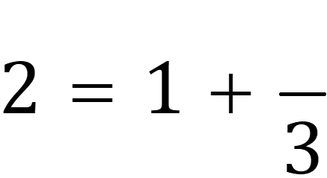
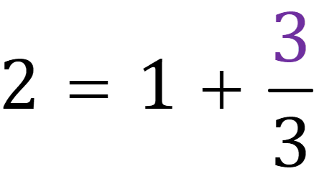
Fluidez
Respuesta a coro: Descomponer números enteros (1 de 6)
La animación comienza aquí; presione la barra de espacio para ver la respuesta.
La animación termina aquí.
Notes:
[Muestre el vínculo numérico y la ecuación con un numerador desconocido].
¿Cuál es el número desconocido? Levanten la mano cuando sepan la respuesta.
[Espere hasta que la mayor parte de la clase haya levantado la mano y, luego, dé la señal para que respondan].
[Muestre la respuesta en el vínculo numérico y la ecuación].
Cuando dé la señal, digan la ecuación completada. ¿Comenzamos?

Slide 7
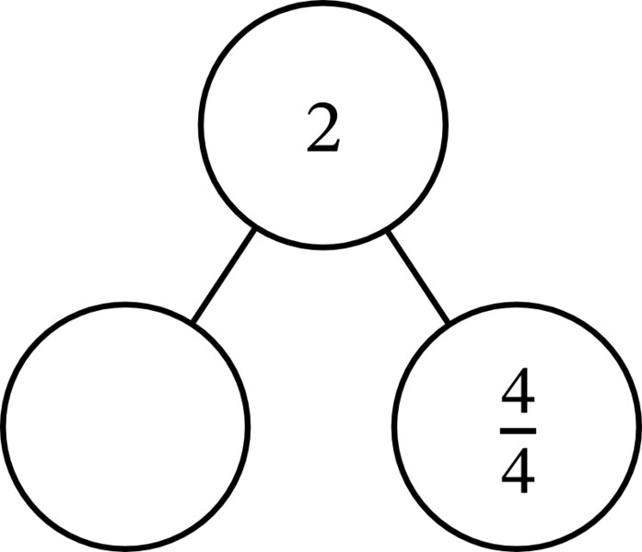
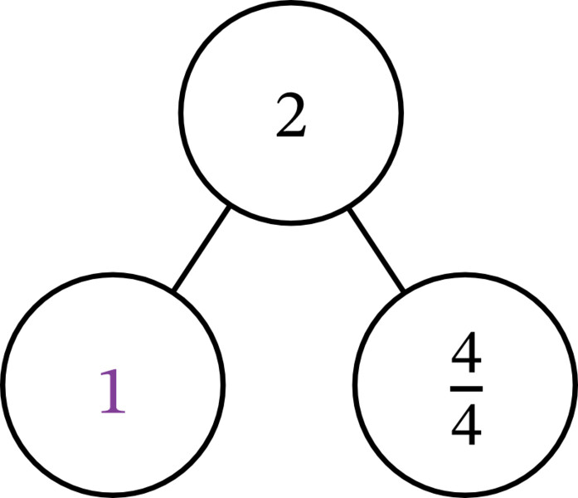
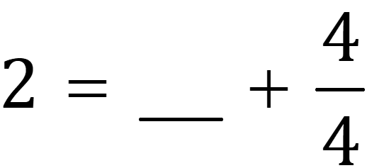
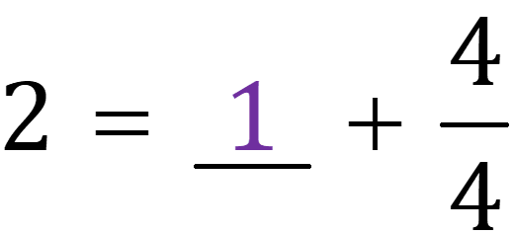
Fluidez
Respuesta a coro: Descomponer números enteros (2 de 6)
La animación comienza aquí; presione la barra de espacio para ver la respuesta.
La animación termina aquí.
Notes:
[Muestre el vínculo numérico y la ecuación con un número desconocido].
¿Cuál es el número desconocido? Levanten la mano cuando sepan la respuesta.
[Muestre la respuesta en el vínculo numérico y la ecuación].
Cuando dé la señal, digan la ecuación completada. ¿Comenzamos?

Slide 8
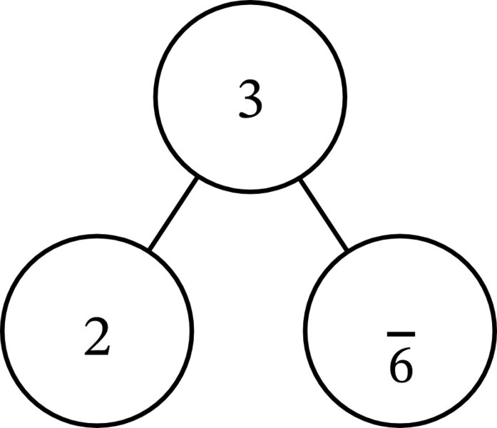
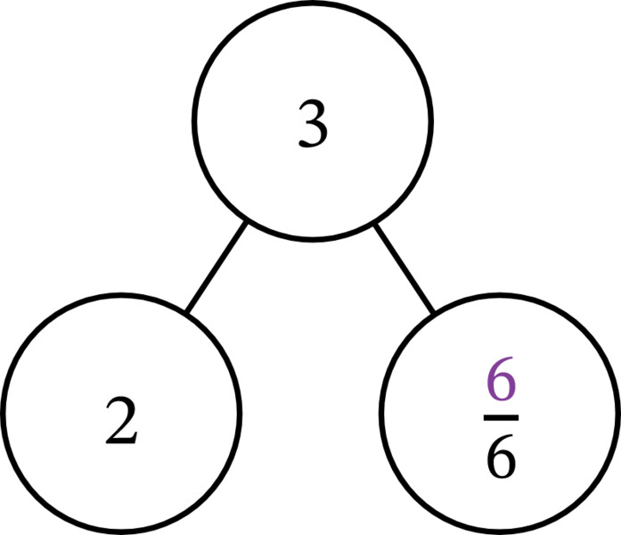
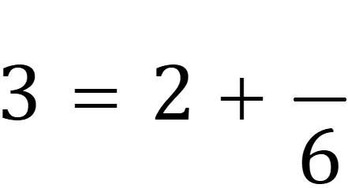
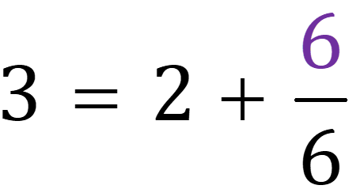
Fluidez
Respuesta a coro: Descomponer números enteros (3 de 6)
La animación comienza aquí; presione la barra de espacio para ver la respuesta.
La animación termina aquí.
Notes:
[Muestre el vínculo numérico y la ecuación con un numerador desconocido].
¿Cuál es el número desconocido? Levanten la mano cuando sepan la respuesta.
[Muestre la respuesta en el vínculo numérico y la ecuación].
Cuando dé la señal, digan la ecuación completada. ¿Comenzamos?

Slide 9
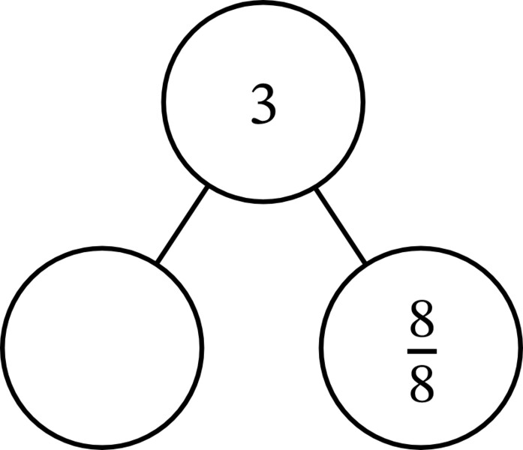
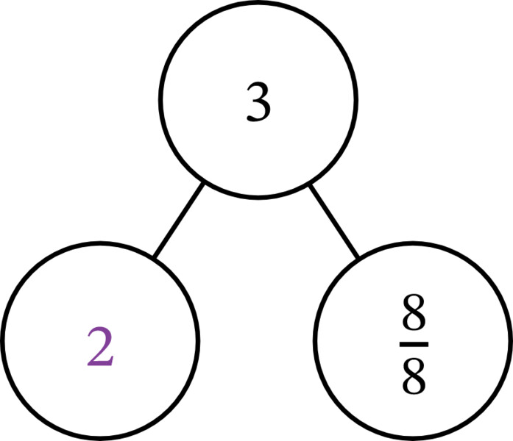
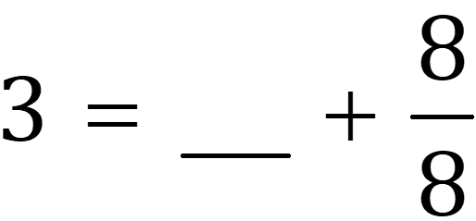
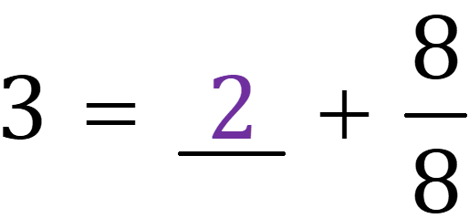
Fluidez
Respuesta a coro: Descomponer números enteros (4 de 6)
La animación comienza aquí; presione la barra de espacio para ver la respuesta.
La animación termina aquí.
Notes:
[Muestre el vínculo numérico y la ecuación con un número desconocido].
¿Cuál es el número desconocido? Levanten la mano cuando sepan la respuesta.
[Muestre la respuesta en el vínculo numérico y la ecuación].
Cuando dé la señal, digan la ecuación completada. ¿Comenzamos?

Slide 10
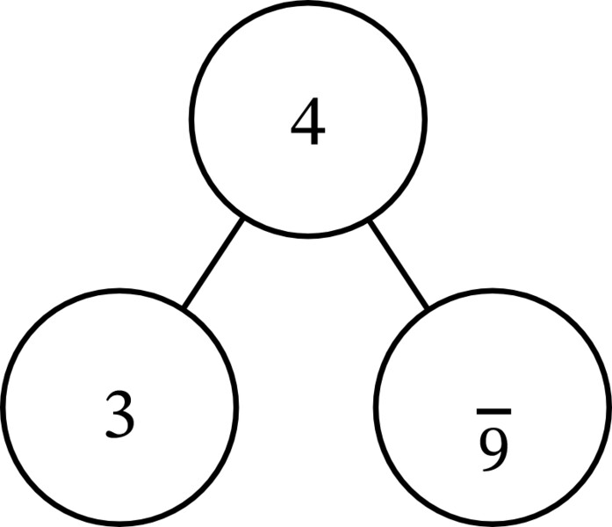
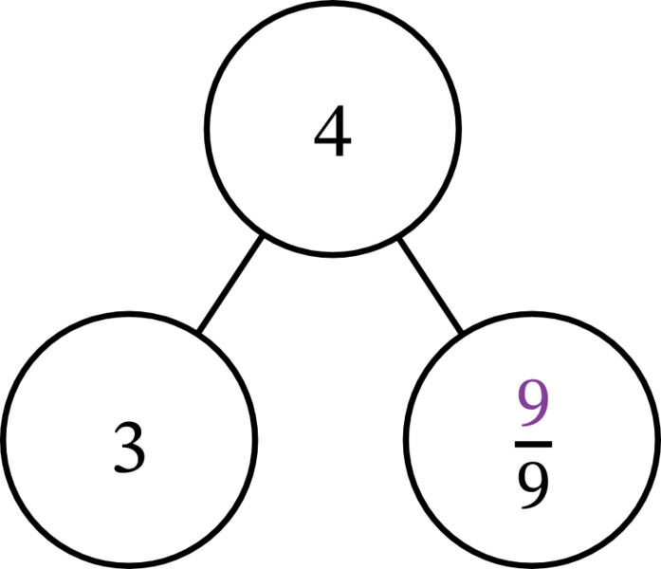
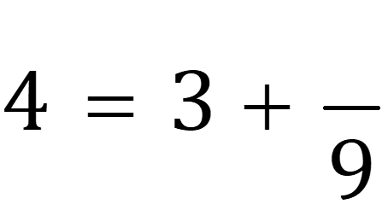
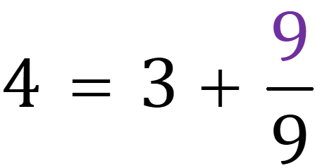
Fluidez
Respuesta a coro: Descomponer números enteros (5 de 6)
La animación comienza aquí; presione la barra de espacio para ver la respuesta.
La animación termina aquí.
Notes:
[Muestre el vínculo numérico y la ecuación con un numerador desconocido].
¿Cuál es el número desconocido? Levanten la mano cuando sepan la respuesta.
[Muestre la respuesta en el vínculo numérico y la ecuación].
Cuando dé la señal, digan la ecuación completada. ¿Comenzamos?

Slide 11

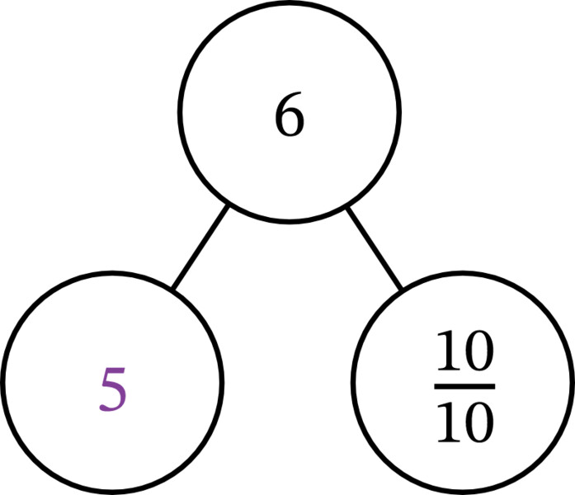
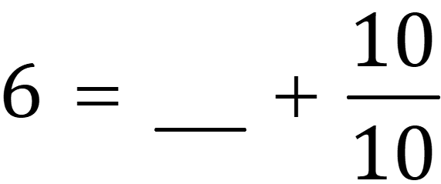
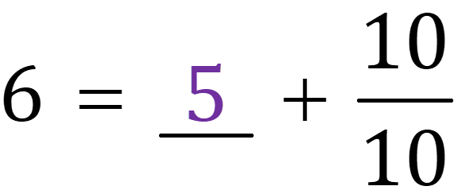
Fluidez
Respuesta a coro: Descomponer números enteros (6 de 6)
La animación comienza aquí; presione la barra de espacio para ver la respuesta.
La animación termina aquí.
Notes:
[Muestre el vínculo numérico y la ecuación con un número desconocido].
¿Cuál es el número desconocido? Levanten la mano cuando sepan la respuesta.
[Muestre la respuesta en el vínculo numérico y la ecuación].
Cuando dé la señal, digan la ecuación completada. ¿Comenzamos?

Slide 12
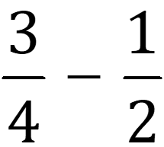
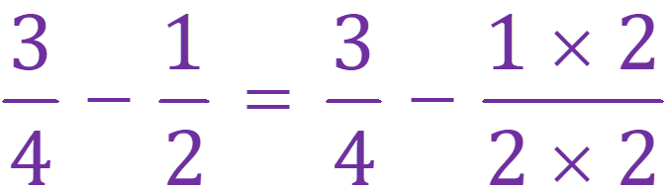
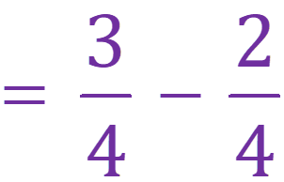
Fluidez
Intercambio con la pizarra blanca: Formar unidades semejantes (1 de 4)
La animación comienza aquí; presione la barra de espacio para ver la respuesta.
La animación termina aquí.
Notes:
[Muestre $\frac{3}{4}−\frac{1}{2}$].
¿Qué fracción puede expresarse con otro nombre para que las unidades fraccionarias sean iguales? Levanten la mano cuando sepan la respuesta.
[Espere hasta que la mayor parte de la clase haya levantado la mano y, luego, dé la señal para que respondan].
[Cada vez que haga una pregunta, dé tiempo a sus estudiantes para trabajar. Cuando la mayoría de la clase haya terminado, dé la señal para que muestren sus pizarras blancas. Ofrezca una retroalimentación específica en el momento. Si hay estudiantes que necesitan corregir su trabajo, valide brevemente sus correcciones después].
Expresen $\frac{1}{2}$ con otro nombre para formar unidades semejantes. Muestren su método.
[Muestre el método de ejemplo].
Reescriban la expresión de resta que muestre ambas fracciones con la misma unidad.
[Muestre la expresión equivalente con unidades semejantes].

Slide 13
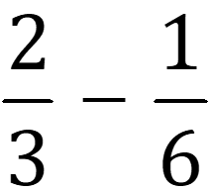
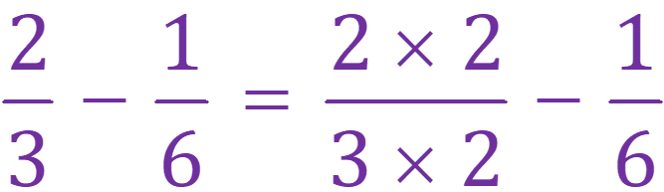
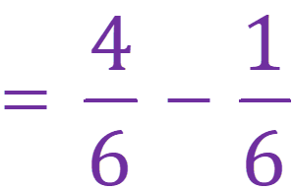
Fluidez
Intercambio con la pizarra blanca: Formar unidades semejantes (2 de 4)
La animación comienza aquí; presione la barra de espacio para ver la respuesta.
La animación termina aquí.
Notes:
[Muestre $\frac{2}{3}−\frac{1}{6}$].
¿Qué fracción puede expresarse con otro nombre para que las unidades fraccionarias sean iguales? Levanten la mano cuando sepan la respuesta.
Exprese$n\frac{2}{3}$ con otro nombre para formar unidades semejantes. Muestren su método.
[Muestre el método de ejemplo].
Reescriban la expresión de resta que muestre ambas fracciones con la misma unidad.
[Muestre la expresión equivalente con unidades semejantes].

Slide 14
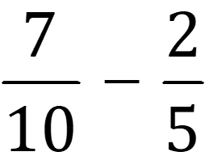
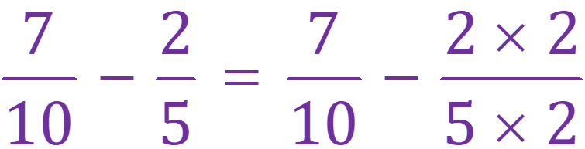
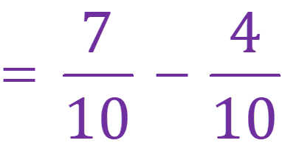
Fluidez
Intercambio con la pizarra blanca: Formar unidades semejantes (3 de 4)
La animación comienza aquí; presione la barra de espacio para ver la respuesta.
La animación termina aquí.
Notes:
[Muestre $\frac{7}{10}−\frac{2}{5}$].
¿Qué fracción puede expresarse con otro nombre para que las unidades fraccionarias sean iguales? Levanten la mano cuando sepan la respuesta.
Expresen $\frac{2}{5}$ con otro nombre para formar unidades semejantes. Muestren su método.
[Muestre el método de ejemplo].
Reescriban la expresión de resta que muestre ambas fracciones con la misma unidad.
[Muestre la expresión equivalente con unidades semejantes].

Slide 15
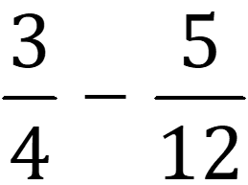
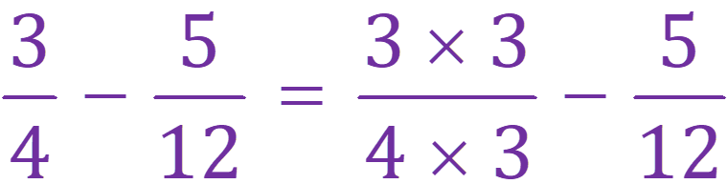

Fluidez
Intercambio con la pizarra blanca: Formar unidades semejantes (4 de 4)
La animación comienza aquí; presione la barra de espacio para ver la respuesta.
La animación termina aquí.
Notes:
[Muestre $\frac{3}{4}−\frac{5}{12}$].
¿Qué fracción puede expresarse con otro nombre para que las unidades fraccionarias sean iguales? Levanten la mano cuando sepan la respuesta.
Expresen $\frac{3}{4}$ con otro nombre para formar unidades semejantes. Muestren su método.
[Muestre el método de ejemplo].
Reescriban la expresión de resta que muestre ambas fracciones con la misma unidad.
[Muestre la expresión equivalente con unidades semejantes].

Slide 16

Presentar
Notes:
[Presente cuatro maneras de hallar la diferencia 320 − 97].
[Invite a la clase a usar la rutina Pensar-Trabajar en parejas-Compartir para analizar las semejanzas y diferencias que se muestran en el ejemplo de trabajo].
¿Qué nos muestran estos métodos sobre cómo podemos restar?
[Escriba $5 − 2 \frac{3}{4}$. Invite a sus estudiantes a que se reúnan y conversen en parejas acerca de qué método usarían para hallar la diferencia y por qué].
[Presente el trabajo que van a hacer en el siguiente segmento para establecer una transición].
Hoy, exploraremos cómo aplicar estos métodos como ayuda para restar cuando las expresiones tienen números enteros, fracciones y números mixtos.

Slide 17

Aprender
Restar números mixtos
Notes:
[Escriba $4\frac{3}{5} − 2$ cerca de $5−2\frac{3}{4}$, la expresión de la sección Presentar].
¿En qué se parecen estas expresiones? ¿En qué se diferencian?
[Pida a sus estudiantes que consideren si se puede usar uno de los métodos de la sección Presentar para hallar la diferencia].
¿Cómo hallarían la diferencia $4\frac{3}{5} − 2$?
¿Por qué podríamos considerar $4\frac{3}{5} − 2$ una diferencia que podemos hallar mentalmente?
Es probable que los problemas como este, en los que restamos un número entero de un número mixto, puedan resolverse mentalmente. Siempre debemos considerar la expresión antes de empezar a hacer cualquier trabajo, porque algunos problemas, como este, pueden resolverse mentalmente.
[Escriba la expresión $32\frac{5}{6}−17$].
¿Hallarían esta diferencia mentalmente? ¿Por qué?
[Invite a sus estudiantes a hallar la diferencia y, luego, a comprobar sus respuestas en parejas].
¿Cuál es la diferencia?
[Ayude a sus estudiantes a recordar que hay muchos métodos válidos para la resta. Anímeles a continuar considerando la expresión dada antes de elegir un método para hallar la diferencia].

Slide 18


Aprender
Descomponer el minuendo para restar de 1 (1 de 5)
La animación comienza aquí; presione la barra de espacio para ver la respuesta.
La animación termina aquí.
Notes:
[Muestre $5−2\frac{3}{4}$, la expresión de la sección Presentar].
Antes, pensaron en un método que usarían para hallar esta diferencia. ¿Podemos usar el mismo método para hallar la diferencia para esta expresión como lo hicimos con la última expresión, $32\frac{5}{6}−17$? ¿Por qué?
La expresión $5−2\frac{3}{4}$ es un poco diferente a la anterior; entonces, intentemos un método diferente para restar. Descompongamos el minuendo o el valor de inicio, 5.
[Muestre el vínculo numérico]:
¿Qué observan?
El sustraendo o el número que se resta del valor de inicio, puede descomponerse de cualquier manera y en tantas partes como necesitemos. En este caso, el sustraendo $2\frac{3}{4}$ está descompuesto en un número entero y una parte fraccionaria. Podemos restar esas partes en cualquier orden. ¿Cuál restarían primero? ¿Por qué?
¿Cuánto es 5 − 2?
Registre 5 − 2 = 3.
¿Qué queda por restar?
[Use cubos Unifix para mostrar 3 unidades, cada una compuesta de cuartos. Use 2 unidades del mismo color y 1 de otro color].
¿Qué observan?
[Dibuje un vínculo numérico debajo de 3 que muestre 3 descompuesto en 2 y $\frac{4}{4}$].
Podemos expresar 1 usando $\frac{4}{4}$ o cualquier otra fracción equivalente a 1. ¿Debemos usar $\frac{4}{4}$ o alguna otra fracción? ¿Por qué?
En lugar de restar $\frac{3}{4}$ de 3, podemos restar $\frac{3}{4}$ de 1 o $\frac{4}{4}$.
[Retire tres cubos de 1 entero, o $\frac{4}{4}$, para representar quitar $\frac{3}{4}$ de 1].
[Registre $\frac{4}{4}−\frac{3}{4}=\frac{1}{4}$].
¿Es la respuesta $\frac{1}{4}$? ¿Por qué?
¿Cuál es la respuesta? ¿Cómo lo saben?
[Registre $2+\frac{1}{4}=2\frac{1}{4}$].
[Invite a la clase a usar la rutina Pensar-Trabajar en parejas-Compartir para analizar cómo restar de 1 se relaciona con la resta de números enteros].
[Considere hacer las siguientes preguntas para promover el estándar MP6:
¿Cómo podemos describir la expresión de resta $5−2\frac{3}{4}$ usando las palabras minuendo y sustraendo?
¿Qué significa la palabra parte en el vínculo numérico? ¿Y total?y ¿Y sustraendo? ¿Y minuendo? ¿Diferencia?]

Slide 19


Aprender
Descomponer el minuendo para restar de 1 (2 de 5)
La animación comienza aquí; presione la barra de espacio para ver la respuesta.
La animación termina aquí.
Notes:
[Muestre la siguiente ecuación}:
$$5−2\frac{3}{4}=3−\frac{3}{4}$$
Cuando restamos números enteros primero, pudimos reescribir la expresión original como $3−\frac{3}{4}$. ¿Eso hace que el problema sea más simple? ¿Por qué?
Entonces, podemos restar primero la parte de número entero del minuendo. Hacer esto nos proporciona un problema más simple. Una vez que tenemos el problema más simple, podemos restar de 1 para hallar la diferencia.
Analicemos otros dos métodos para hallar la diferencia $5−2\frac{3}{4}$.
[Muestre el trabajo de la clase que aparece en la edición para la enseñanza].
[Invite a la clase a usar la rutina Pensar-Trabajar en parejas-Compartir para analizar lo que ven en cada ejemplo de trabajo].
¿Qué observan sobre el trabajo de Riley?
Riley usó el método de sumar para hallar la diferencia, que es el mismo método que podríamos usar cuando restamos números enteros.
¿Qué observan sobre el trabajo de Leo?
Leo eligió descomponer el sustraendo como $2\frac{3}{4}$ en 2 y $\frac{3}{4}$. Luego, Leo restó la parte del número entero del total, 5 y restó $\frac{3}{4}$ de la diferencia. Con su método, Leo descompuso las partes y restó cada parte del total.
Hay muchos métodos que podemos usar para restar. Podemos restar unidades semejantes, restar de 1, sumar o descomponer las partes a restar del total. Siempre debemos considerar la expresión dada y, luego, elegir un método que tenga sentido para restar.

Slide 20

Aprender
Descomponer el minuendo para restar de 1 (3 de 5)
Resta. Muestra tu trabajo.
Notes:
[Pida a sus estudiantes que vayan a los problemas 1 a 3 en sus libros. Pídales que completen los problemas de forma independiente, pero que comparen las respuestas en parejas].
[Recorra el salón y anime a sus estudiantes a restar usando diferentes métodos].
[Invite a la clase a que se reúna y converse en parejas acerca de las siguientes preguntas:
¿Qué método prefieren?
¿Pueden pensar en dos problemas de resta para los cuales usarían métodos diferentes? ¿Por qué?
¿Qué podría hacer que prefirieran un método por sobre otro?]

Slide 21

Aprender
Descomponer el minuendo para restar de 1 (4 de 5)
Notes:
[Recorra el salón y anime a sus estudiantes a restar usando diferentes métodos].
[Invite a la clase a que se reúna y converse en parejas acerca de las siguientes preguntas:
¿Qué método prefieren?
¿Pueden pensar en dos problemas de resta para los cuales usarían métodos diferentes? ¿Por qué?
¿Qué podría hacer que prefirieran un método por sobre otro?]

Slide 22

Aprender
Descomponer el minuendo para restar de 1 (5 de 5)
Notes:
[Recorra el salón y anime a sus estudiantes a restar usando diferentes métodos].
[Invite a la clase a que se reúna y converse en parejas acerca de las siguientes preguntas:
¿Qué método prefieren?
¿Pueden pensar en dos problemas de resta para los cuales usarían métodos diferentes? ¿Por qué?
¿Qué podría hacer que prefirieran un método por sobre otro?]

Slide 23

Aprender
Grupo de problemas (1 de 4)
Notes:
[Para mostrar una versión de tamaño completo de esta imagen, acceda al PDF en la plataforma digital].
[Diferencie el grupo de problemas seleccionando problemas que cada estudiante pueda terminar de forma independiente dentro del tiempo dado. Los problemas están organizados de simples a complejos].

Slide 24

Aprender
Grupo de problemas (2 de 4)
Notes:
[Para mostrar una versión de tamaño completo de esta imagen, acceda al PDF en la plataforma digital].
[Diferencie el grupo de problemas seleccionando problemas que cada estudiante pueda terminar de forma independiente dentro del tiempo dado. Los problemas están organizados de simples a complejos].

Slide 25

Aprender
Grupo de problemas (3 de 4)
Notes:
[Para mostrar una versión de tamaño completo de esta imagen, acceda al PDF en la plataforma digital].
[Diferencie el grupo de problemas seleccionando problemas que cada estudiante pueda terminar de forma independiente dentro del tiempo dado. Los problemas están organizados de simples a complejos].

Slide 26

Aprender
Grupo de problemas (4 de 4)
Notes:
[Para mostrar una versión de tamaño completo de esta imagen, acceda al PDF en la plataforma digital].
[Diferencie el grupo de problemas seleccionando problemas que cada estudiante pueda terminar de forma independiente dentro del tiempo dado. Los problemas están organizados de simples a complejos].

Slide 27
Concluir
Reflexión final
¿Qué observan acerca de estas expresiones?
¿Ambas expresiones tienen el mismo valor? ¿Por qué?
¿Cómo deciden qué método usar cuando restan números mixtos y números enteros?
¿Cómo aplican lo que saben sobre la resta con números enteros a la resta con números mixtos?
Notes:
[Reúna a la clase y pídales que tengan a mano su Grupo de problemas. Use las primeras dos preguntas para guiar una conversación de toda la clase sobre la resta de números enteros y números mixtos. Anime a sus estudiantes a reformular o complementar las respuestas de sus pares].
[Escriba las expresiones 8 − 5$\frac{3}{8}$ y 8$\frac{3}{8}$ − 5].
[Pida a sus estudiantes que vayan a los problemas 10 a 15 de su Grupo de problemas. Invite a sus estudiantes a elegir un problema que les ayude a responder la tercera pregunta].

Slide 28

Concluir
Boleto de salida
Notes:
[Para mostrar una versión de tamaño completo de esta imagen, acceda al PDF en la plataforma digital].
[Proporcione hasta 5 minutos para que cada estudiante complete el Boleto de salida. Es posible recopilar datos formativos incluso si hay estudiantes que no completan todos los problemas].

